Slide 1

audire
Reflexión sobre Métodos de distribución de costos indirectos, una mirada práctica empresarial
Jose Sierra Vargas
Jairo Mahecha Collazos
Mayo 6 de 2014

Slide 2




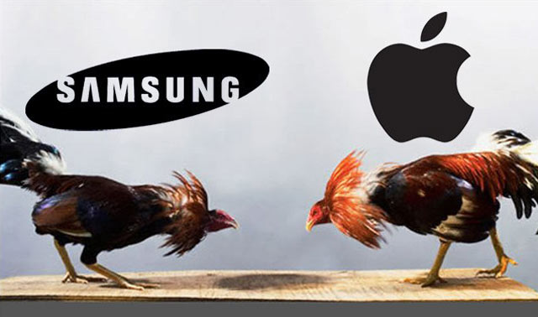
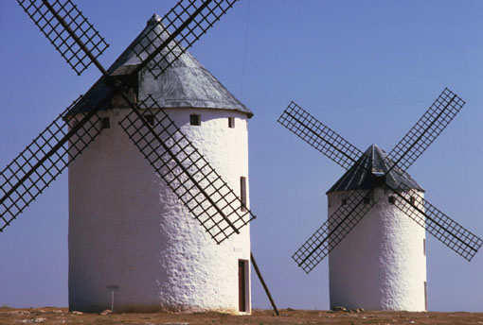
Reflexión sobre Métodos de distribución de costos indirectos, una mirada práctica empresarial
Fuentes de la ventaja competitiva
...”Las empresas grandes o pequeñas que NO tengan una estrategia DIRECCIONADA Y CONTROLADA de costos
son muy vulnerables y serán derribadas por los vientos de la competencia en el corto plazo.....
Michael Porter
Ventaja competitiva
En costos
En diferenciación
Liderazgo en costos
Diferenciación
Innovación

Slide 3
Reflexión sobre Métodos de distribución de costos indirectos, una mirada práctica empresarial
Evolución histórica de tendencias CIF
Fase I :
Costos históricos sin hacer distinción entre costos fijos y variables ni entre real y estandar
Sistemas de costos tradicionales
Buscan Medir la eficiencia de los factores de producción Revolución industrial SXVII – 80’s
Fase II :
Costos históricos incluyen costos estandar y presupuesto flexible
Sistemas de contabilidad de costos

Slide 4
Reflexión sobre Métodos de distribución de costos indirectos, una mirada práctica empresarial
Evolución histórica de tendencias CIF
Sistemas de costos
Sistemas de costos tradicionales Fase I y Fase II
Buscan Medir la eficiencia de los factores de producción.
Método convencional de asignación de costos indirectos
El problema radica en la distorsión que se genera al “castigar” con mayor costo fijo a los productos con menor complejidad en proceso y lo contrario con productos especiales de bajo volumen de venta y con mayor grado de complejidad
Presupuesto de costos indirectos totales
_________________________________= Tasa Predeterminada
Horas de Mano de Obra Directa
Horas máquina
% de costo primo

Slide 5
Reflexión sobre Métodos de distribución de costos indirectos, una mirada práctica empresarial
Evolución histórica de tendencias CIF
Sistemas de costos tradicionales Fase I y Fase II
El problema de los análisis de costos se refiere a la búsqueda de una adjudicación razonable de los costos indirectos a los productos, aspecto que hasta hoy no ha sido solucionado a cabalidad y si bien es cierto surgirán con el tiempo nuevas técnicas de costos para un mejor tratamiento de este problema. (1)
(1) Robin Cooper “Un sistema de costes no es suficiente”. Revista Harvard Deusto Business review, 3/1989

Slide 6
Reflexión sobre Métodos de distribución de costos indirectos, una mirada práctica empresarial
Evolución histórica de tendencias CIF
Sistemas de costos tradicionales Fase I y Fase II
..”En los análisis e interpretaciones de las desviaciones en los costos indirectos reales vs. los estandar :
Lo importante no es percibir las variaciones , sino las causas que las originan y tomar acciones inmediatas.”
Shank & Govindarajan

Slide 7
Reflexión sobre Métodos de distribución de costos indirectos, una mirada práctica empresarial
Evolución histórica de tendencias CIF
Fase I :
Costos históricos sin hacer distinción entre costos fijos y variables ni entre real y estandar
Sistemas de costos tradicionales
Buscan Medir la eficiencia de los factores de producción Revolución industrial SXVII – 80’s
Fase II :
Costos históricos incluyen costos estandar y presupuesto flexible
Sistemas de contabilidad de costos
Fase III :
Costos ABC contemplando costos reales
Sistemas de costos contemporáneos
Costos transaccionales
R. Cooper y R. Kaplan “Costo y efecto”
1998
Fase IV :
Costos ABC contemplando costos estandar y análisis de variaciones.
Cadena de Valor

Slide 8
Reflexión sobre Métodos de distribución de costos indirectos, una mirada práctica empresarial
Resultado de encuesta realizada a 189 empresas PYME de la Comunidad Valenciana - Junio 2012
Fase I :
Costos históricos sin hacer distinción entre costos fijos y variables ni entre real y estandar
Aspecto evaluado :
Estado de la contabilidad de costos - ( Contabilidad análitica o de gestión)
79%
Fase II :
Costos históricos incluyen costos estandar y presupuesto flexible
Fase III :
Costos ABC contemplando costos reales
21%
Fase IV :
Costos ABC contemplando costos estandar y análisis de variaciones.
Cadena de Valor

Slide 9
Reflexión sobre Métodos de distribución de costos indirectos, una mirada práctica empresarial
Otros métodos de asignación de costos indirectos
METODO DIRECTO
Mediante este método, el total de costos presupuestados de los departamentos de servicio se asigna de manera directa a los departamentos de producción, ignorando cualquier servicio prestado por los departamentos de servicio a otros departamentos de servicio.
METODO ESCALONADO
Es más exacto que el método directo cuando un departamento de servicios presta servicios a otros de igual carácter, puesto que tiene en cuenta los servicios proporcionados por un departamento de servicios a otros.
METODO ALGEBRAGICO
Este método es el más apropiado de los tres métodos de asignación cuando existen servicios recíprocos (y de hecho, también se conoce como método reciproco), puesto que considera cualquier servicio reciproco prestado entre departamentos de servicios. Por ejemplo, los departamentos de servicios A y B se prestan servicios mutuamente.

Slide 10


Costos Indirectos de Fabricación
Transacciones
Registros
Clasificación
Análisis
Toma de decisiones

Slide 11

Costos Indirectos de Fabricación
C.C Administración
Finanzas, cartera, facturación, Contabilidad, impuestos, Tesorería, Compras, mantenimiento, etc.
1. Crear centros de Costos
C.C. Ventas
Zonas, regiones, distritos, países, publicidad, mercadeo, marketing, etc.
Corte, confección, mezcla, pintura, acabado, empaque, etc.
C.C Producción
Dirección, proyecto A, Proyecto B, etc.
C.C Investigación

Slide 12
Costos Indirectos de Fabricación
2. Seleccionar los centros de costos que prestan servicios a la producción
Centros de costos que prestan servicios a la producción | Nombre de los centros de costoso departamentos
 | Mantenimiento
 | Informática
 | Recursos Humanos
 | Compras
Centros de costos de producción | Nombre de los centros de costoso departamentos
 | Alistamiento
 | Corte
 | Ensamble
 | Acabado
 | Pintura
 | Empaque

Slide 13
Costos Indirectos de Fabricación
Otros centros de la compañía | Centros o departamentos
 | Almacén de materia Prima
 | Control de calidad
 | Otros centros
Los otros centros de costos son los que no hacen parte del ejercicio de reciprocidad y no prestan servicios a producción tales como, centros de costos de administración, centros de costos de ventas, centros de costo de investigación etc.

Slide 14
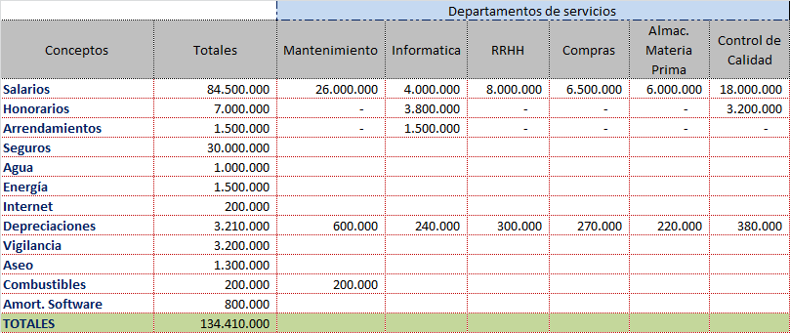
Costos Indirectos de Fabricación
3. Tener la información contable de los respectivos centros de costos

Slide 15
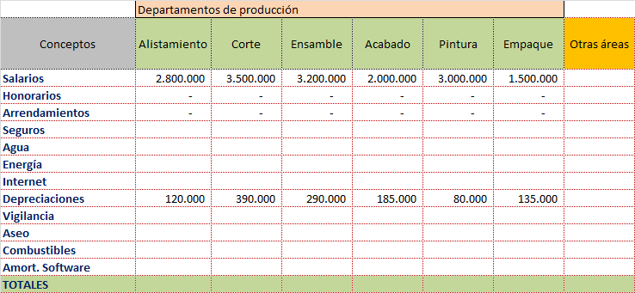
Costos Indirectos de Fabricación

Slide 16
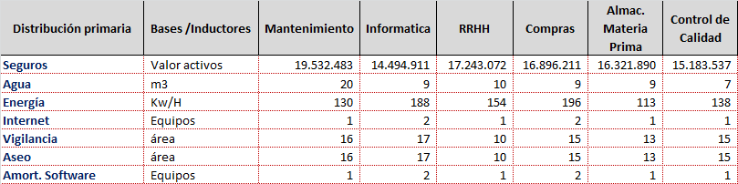
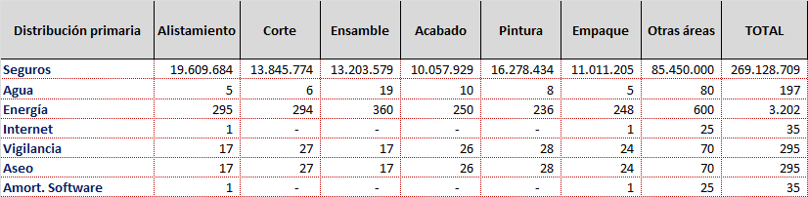
Costos Indirectos de Fabricación
4. Seleccionar los inductores mas apropiados para realizar la distribución primaria

Slide 17
Costos Indirectos de Fabricación
Para el caso del primer recurso de seguros los cálculos serán los siguientes:
Mantenimiento= (19,532,483/269,128,709) * 30,000,000 = 2,177,302
Informática = (14,494,911/269,128,709) * 30,000,000 = 1,615,760
Recursos Humanos = (17,243,072/269,128,709) * 30,000,000 = 1,922,100
Compras = (16,896,211/269,128,709) * 30,000,000 = 1,883,435
Almacén de materia prima = (16,321,890/269,128,709) * 30,000,000 = 1,819,415
Control de calidad = (15,183,537/269,128,709) * 30,000,000 = 1,692,521
Alistamiento = (19,609,684/269,128,709) * 30,000,000 = 2,185,908
Corte = (13,845,774/269,128,709) * 30,000,000 = 1,543,400
Ensamble = (13,203,579/269,128,709) * 30,000,000 = 1,471,814
Acabado = (10,057,929/269,128,709) * 30,000,000 = 1,121,166
Pintura = (16,278,434/269,128,709) * 30,000,000 = 1,814,571
Empaque (11,011,205/269,128,709) * 30,000,000 = 1,227,428
Otros centro de costos = (85,450,000/269,128,709) * 30,000,000 = 9,525,182
---------------
Costo de seguros distribuido a todos los centros = 30,000,000
……………… y así se distribuyen los otros teniendo en cuenta el inductor

Slide 18
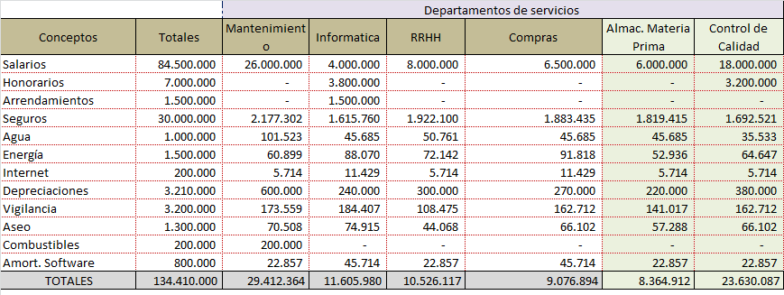
Costos Indirectos de Fabricación
Costo a tener en cuenta para la reciprocidad

Slide 19
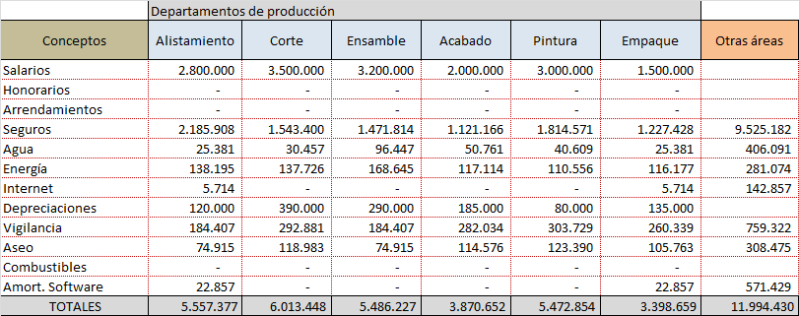
Costos Indirectos de Fabricación

Slide 20
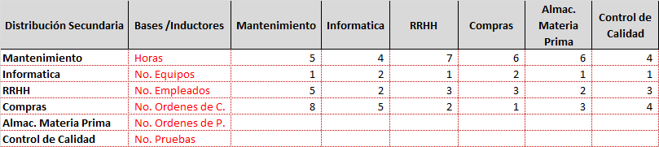
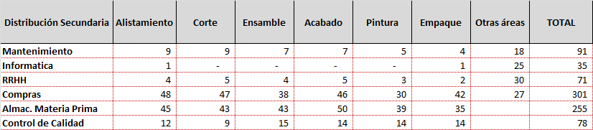
Costos Indirectos de Fabricación
5. Reciprocidad de los departamentos de servicios
Lo primero que determinamos son los inductores para la segunda distribución así:

Slide 21
Costos Indirectos de Fabricación
Luego los departamentos de servicios que están involucrados en la reciprocidad los renombramos de la siguiente manera:
Mantenimiento = x1
Informática = x2
Recursos humanos = x3
Compras = x4
Y creamos las siguientes ecuaciones algebraicas:
X1 x2 x3 x4
X1 = 29.412.364 + 0,0303x2 + 0,0735x3 + 0,0267x4
X2 = 11.605.980 + 0,0465x1 + 0,0294x3 +0,0167x4
X3 = 10.526.117 + 0,0814x1 +0,0303x2 + 0,0067x4
X4 = 9.076.894 + 0,0698x1 + 0,0606x2 +0,0441x3
Los coeficientes de cada variable corresponde a la proporción del inductor, veamos la primera ecuación:
X2 = (1 equipo/ (35-2 equipos de Informática)
X3 = (5 empleados /( 71- 3 empleados de Recursos Humanos)
X4 = (8 compras / (301 – 1 compra al área de compras)

Slide 22
Costos Indirectos de Fabricación
Las anteriores ecuaciones las podemos representar en las siguientes matrices:
Matriz X = matriz de variables
Matriz A = matriz de coeficientes
Matriz C = Costo del departamento antes de la distribución

Slide 23
Costos Indirectos de Fabricación
Si se tiene que AX = C, se puede representar como: X = C / A o lo que es lo mismo:
X = C * A ⁻¹ , donde A ⁻¹ es la inversa de A
Reemplazando cada matriz por sus valores queda:
| x1 | | | | 29.412.364|
| x2 | | (A inversa) | * | 11.605.980|
| x3 | = | | | 10.526.117|
| x4 | | | | 9.076.894 |
(Resolviendo la multiplicación de las matrices de la parte derecha (Ainversa * C) se tiene una matriz de una sola columna con los valores correspondientes de x1, x2, x3 y x4.

Slide 24
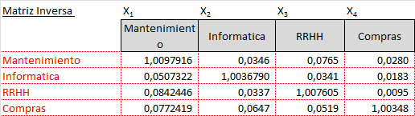
Costos Indirectos de Fabricación
Matriz inversa de los coeficientes:
=MINVERSA(

Slide 25
Costos Indirectos de Fabricación
Volviendo a la ecuación X = C* A ⁻¹ Resolveremos el valor de x por medio de la multiplicación de dos matrices así:
Departamentos | Valores
Mantenimiento | =MMULT (MatrizA⁻¹; Matriz C)
Informática
RRHH
Compras
Esto lo hacemos mediante la herramienta de Excel con las formula de MMULT
=MMULT (MatrizA-1; Matriz C)

Slide 26
Costos Indirectos de Fabricación
Los resultados de la multiplicación de las dos matrices será el siguiente:
Departamentos | Valores
Mantenimiento | 31.161.679
Informática | 13.665.509
RRHH | 13.561.156
Compras | 12.677.464

Slide 27
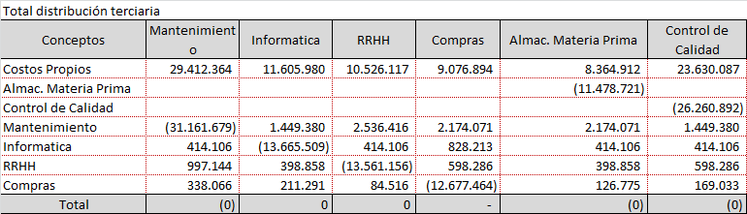
Costos Indirectos de Fabricación
Una vez encontrado los valores de los departamentos de servicios que tienen reciprocidad procedemos a hacer las distribuciones terciaria a todos los departamentos que tenga la empresa y que los afecte , los resultados será así:
Para esta distribución se hará utilizando los inductores de departamentos, contemplados anteriormente.
Los departamentos de servicios deberán quedar al final de sus distribuciones en cero, como se muestra en la gráfica anterior.

Slide 28
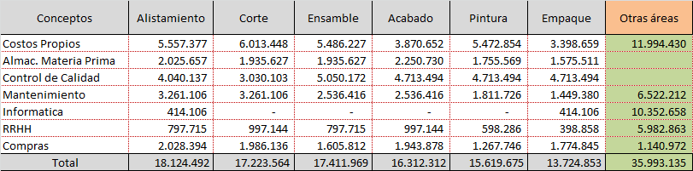
Costos Indirectos de Fabricación
Costos de los departamentos de producción después de las distribuciones
Una vez que se tenga acumulados los costos en los departamentos productivos, se procede a realizar una última distribución con el fin de llevarlo a los diferentes productos

Slide 29
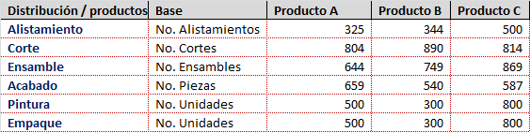
Costos Indirectos de Fabricación
Inductores de la distribución Cuaternaria
En este último paso es cobrar por cada unidad que pase por el proceso o por cada departamento, dependiendo del inductor mas adecuado, y no verlo como un solo inductor en producción, ya que cada producto no se comporta idéntico a los demás ni consume los mismos costos.

Slide 30
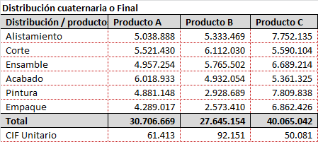
Costos Indirectos de Fabricación
Los siguientes son los datos una vez se haya hecho la ultima distribución.
Podemos observar que el costo indirecto de fabricación de cada unidad es diferente.

Slide 31
Costos Indirectos de Fabricación
MUCHAS GRACIAS

